Slide 1
Інтелектуальна розминка

Slide 2
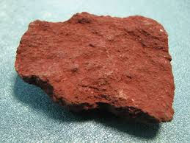
Що таке корисні копалини?

Slide 3
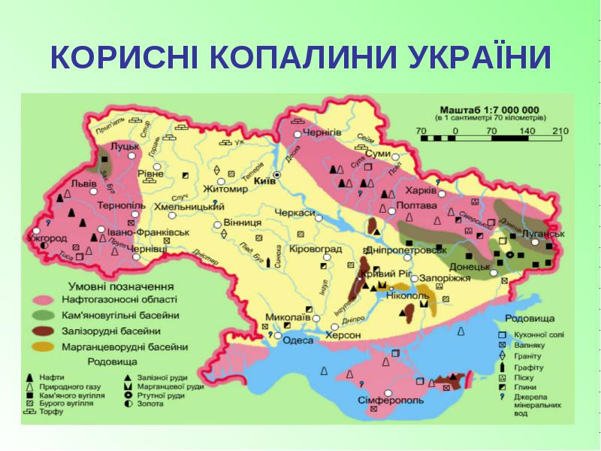
Як поділяються корисні копалини за ознакою використання?

Slide 4
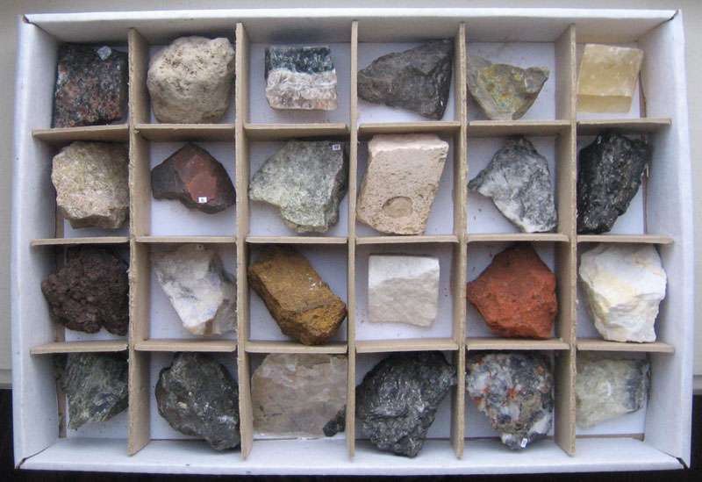
Як поділяють гірські породи за походженням?

Slide 5
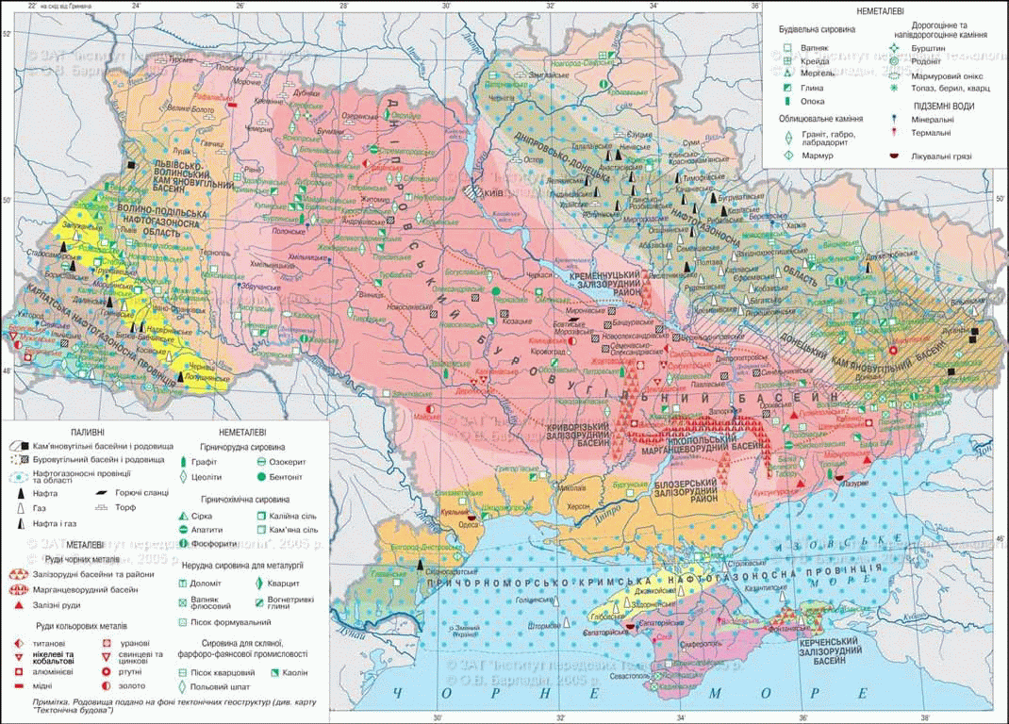
Назвіть і покажіть основні тектонічні структури до яких приурочені паливні корисні копалини

Slide 6
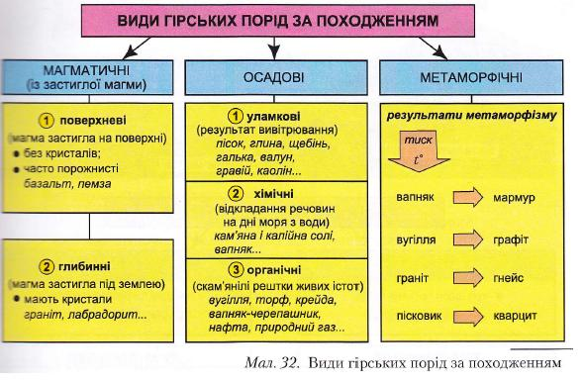
Гірські породи якого походження використовуються як паливні корисні копалини
Гірські породи якого походження використовують як паливні корисні

Slide 7
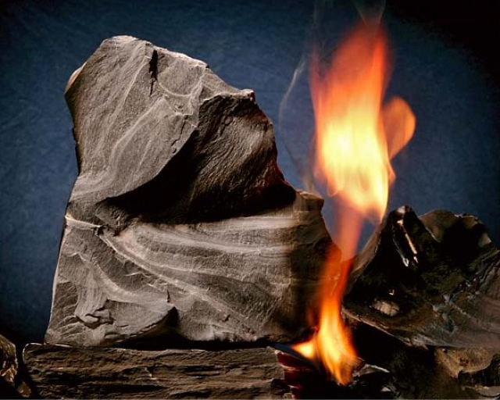
Яка загальна закономірність розташування родовищ паливних корисних копалин?

Slide 8
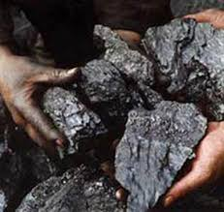
Які корисні копалини відносимо до паливних?

Slide 9
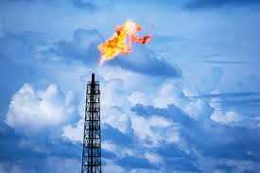
Назвіть та покажіть на карті нафтогазоносні регіони України.

Slide 10
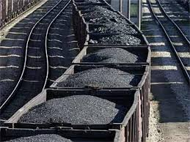
Назвіть та покажіть на карті кам’яновугільні басейни.

Slide 11
ГАРНОГО НАСТРОЮ!!!

